Slide 1
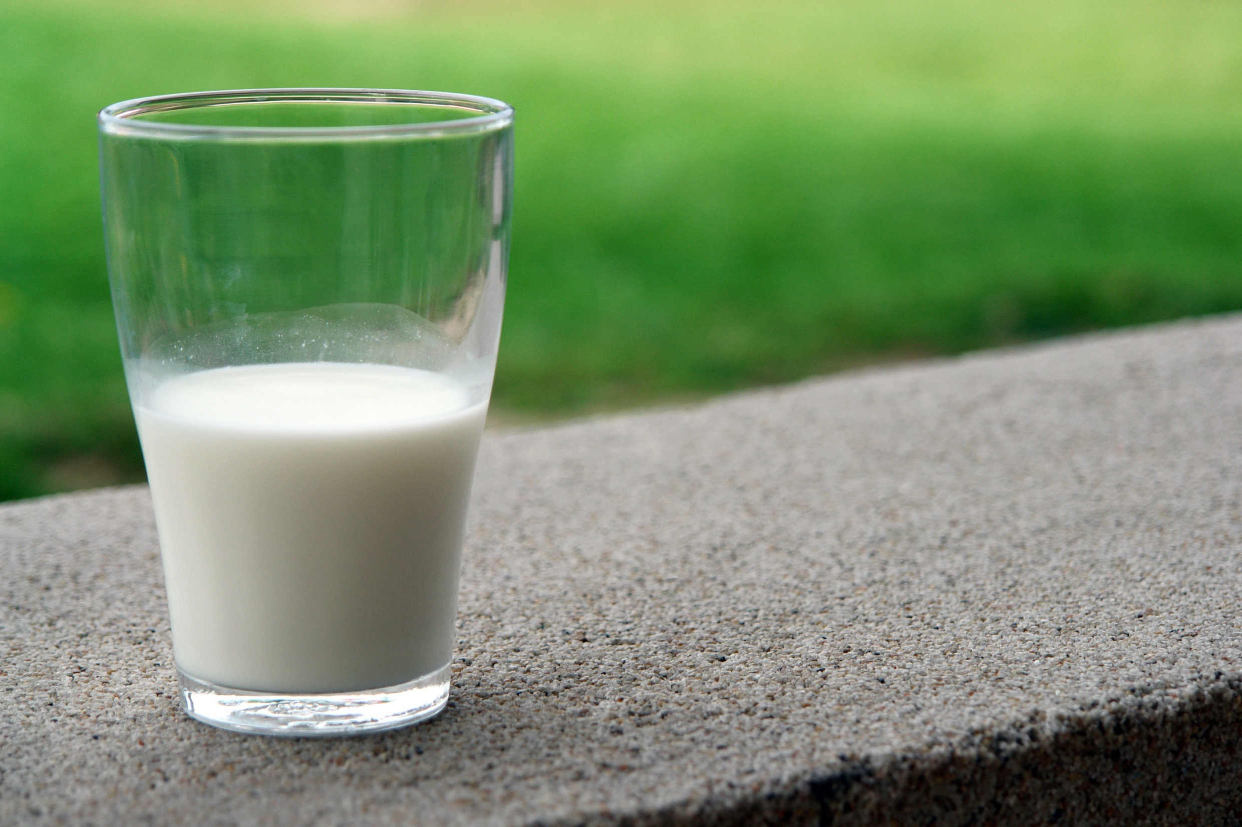
Enzym

Slide 2
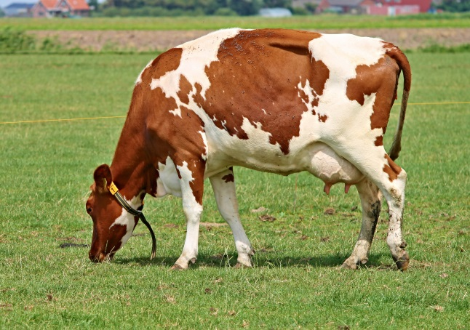
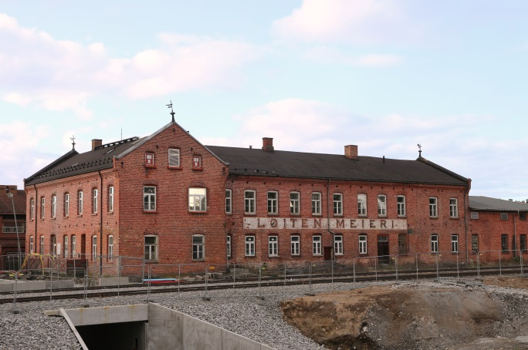
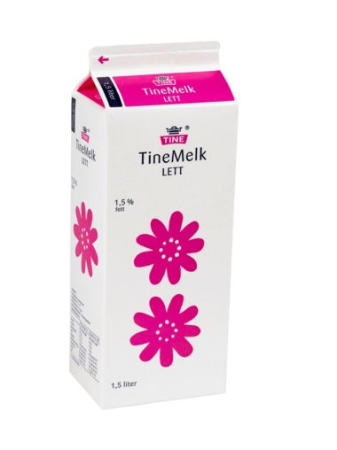
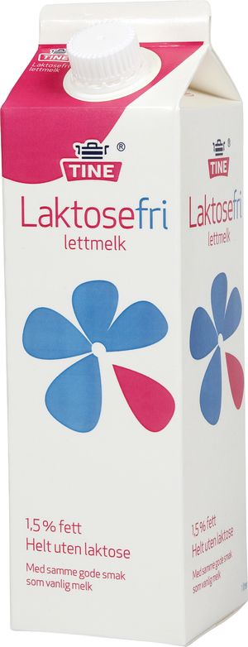
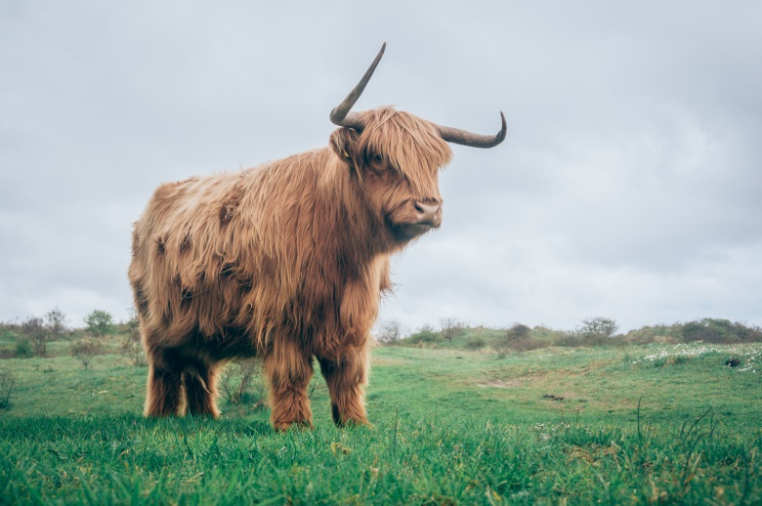
Foto: Øyvind Holmstad CC BY-SA
?
??

Slide 3
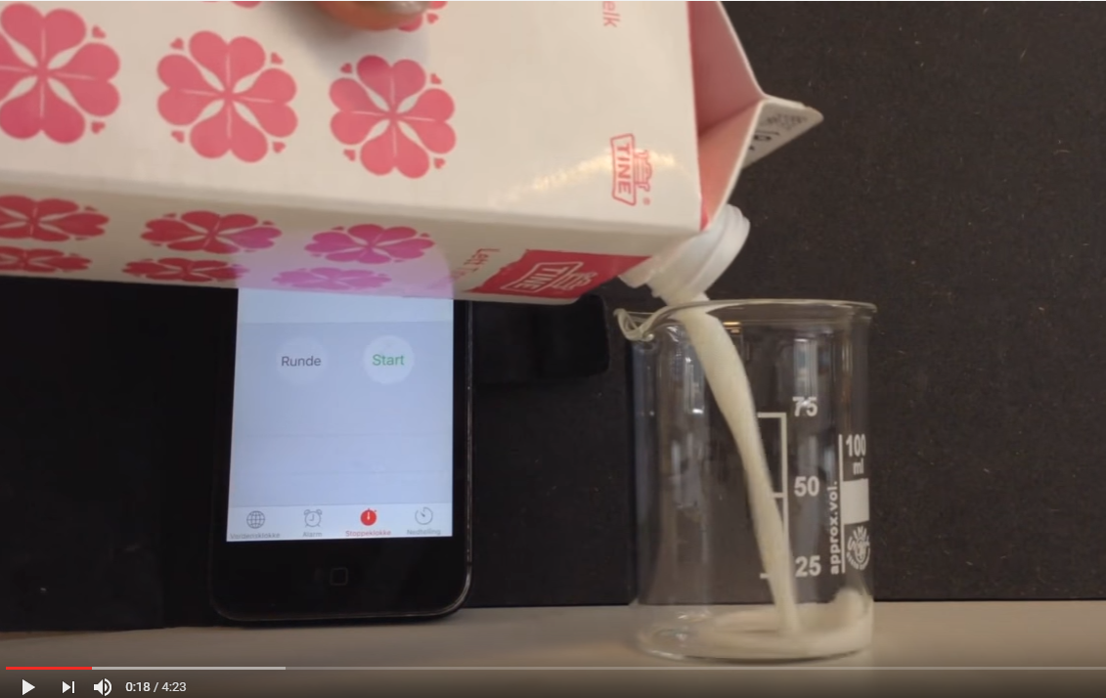
Kva trur de det kvite pulveret er?
Køyr video

Slide 4
Kva trur de det kvite pulveret er?
Kva blei målt for å finne effekten av å tilsette det kvite pulveret?
Kva var likt i dei ulike forsøka med lettmjølk?

Slide 5
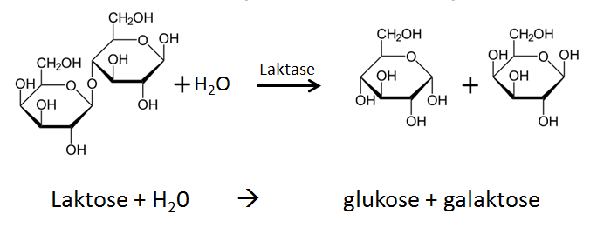
Kva er laktose (mjølkesukker)?
Kva for stoff kunne vi målt for å få eit mål på hastigheita til reaksjonen?
Kven har glede av laktosefri mjølk?

Slide 6
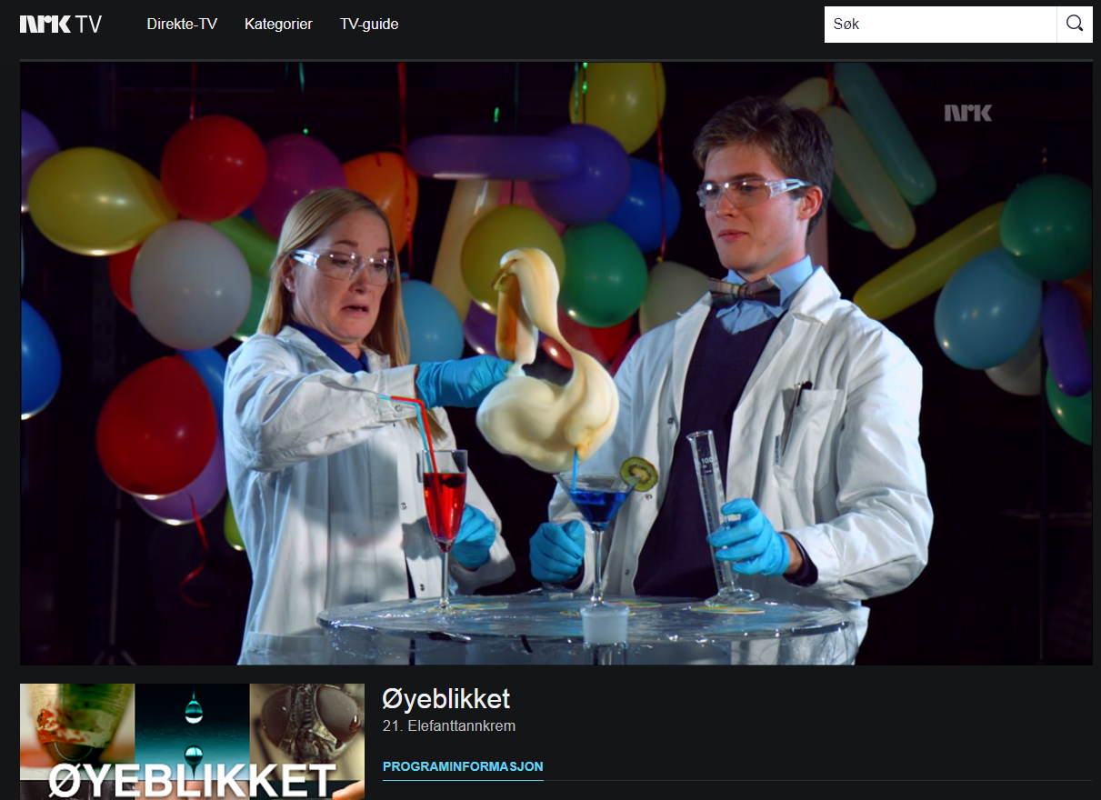
Enzym er viktige i alle kjemiske reaksjonar i cellene, ikkje berre ved nedbryting av næringsstoff.
Elefanttannkrem

Slide 7
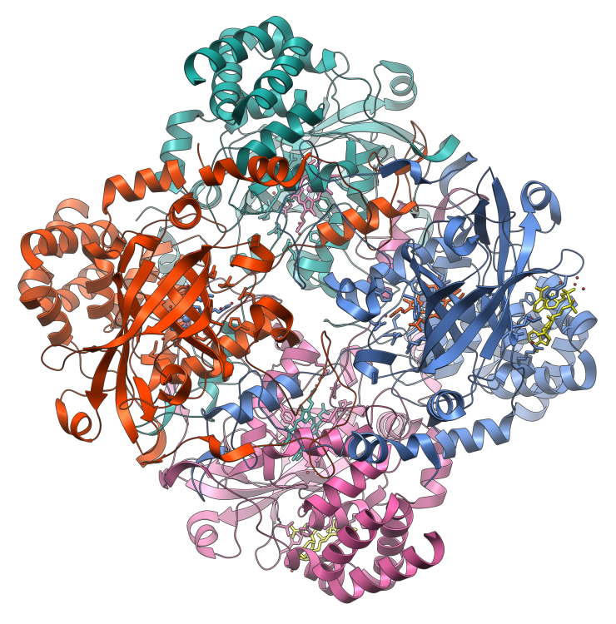
Katalase – finst i dei fleste celler
katalase
2H₂O₂(l) → 2H₂O(l) + O₂(g)
Kva for moglegheiter har vi
for å måle hastigheita
til denne reaksjonen?
Ill.: Vossman CC BY-SA 3.0

Slide 8
Alle tar på vernebriller
Reagensglass A: hydrogenperoksid (NB! Etsande)
Reagensglass B: gjærløysning
Hell gjærløysninga (reagensglass B) over til løysning med hydrogenperoksid (reagensglass A)
Kva skjer?
Korleis kan reaksjonshastigheita bli mål?
katalase
2H₂O₂(l) → 2H₂O(l) + O₂(g)

Slide 9
Kva løysning inneheld katalase?
Kva for faktorar kan påverke hastigheit til ein enzymkatalysert reaksjon?

